Slide 1
第二章 恒定电场
Steady Electric Field
序
导电媒质中的电流
电源电动势与局外场强
基本方程 • 分界面衔接条件 • 边值问题
导电媒质中恒定电场与静电场的比拟
电导和接地电阻
返 回
下 页

Slide 2

2.0 序
Introduction
通有直流电流的导电媒质中同时存在着磁场和恒定电场。恒定电场是动态平衡下的电荷产生的，它与静电场有相似之处。
本章要求:
理解各种电流密度的概念，通过欧姆定律和焦耳定律深刻理解场量之间的关系。
掌握导电媒质中的恒定电场基本方程和分界面衔接条件。
熟练掌握静电比拟法和电导的计算。
返 回
上 页
下 页

Slide 3
恒定电场知识结构
基本物理量 J、 E
欧姆定律
J 的散度
基本方程
E 的旋度
边界条件
边值问题
电 位
一般解法
电导与接地电阻
特殊解(静电比拟)
返 回
上 页
下 页

Slide 4
2.1 导电媒质中的电流
Current in Conductive Media
2.1.1 电流 (Current)
三种电流：
导体
或电解液
传导电流——电荷在导电媒质中的定向运动。
运动电流——带电粒子在真空中的定向运动。
位移电流——随时间变化的电场产生的假想电流。
返 回
上 页
下 页

Slide 5
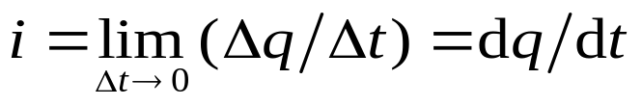
电流与电流密度
电流 —— 电荷的定向运动而形成，用i 表示，其大小定义为：
单位时间内通过某一横截面S的电荷量，即
单位: A （安培）
电流方向: 正电荷的流动方向
形成电流的条件：
存在可以自由移动的电荷
存在电场
说明：电流通常是时间的函数，不随时间变化的电流称为恒定
电流，用I 表示。

Slide 6



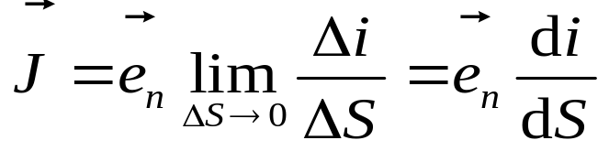
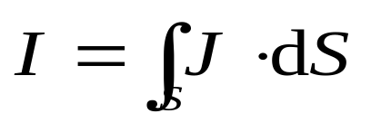
一般情况下，在空间不同的点，电流的大小和方向往往是不同的。在电磁理论中，常用体电流、面电流和线电流来描述电流的分别状态。
2.1.2 电流密度（Current Density)
1. 体电流
电荷在某一体积内定向运动所形成的电流称为体电流，用电流密度矢量 来描述。
体电流密度矢量
表述一
单位：A/m² 。
正电荷运动的方向
流过任意曲面S 的电流为

Slide 7

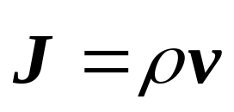
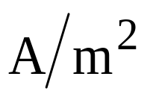
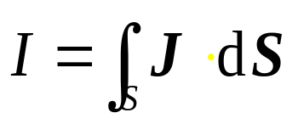
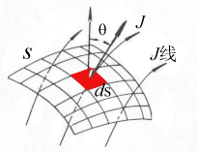
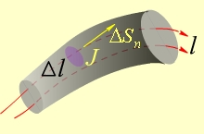
电流面密度 另一种表述
体电荷 以速度 v 在某一体积内作匀速运动形成体电流
电流密度
描述了某点处通过垂直于电流方向的单位面积上的电流
电流
（垂直）
图2.1.2 电流的计算
图2.1.1 电流面密度矢量
返 回
上 页
下 页

Slide 8
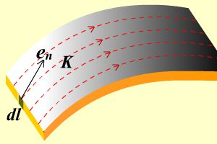
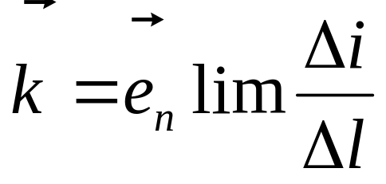
2. 面电流
电荷在一个厚度可以忽略的薄层内定向运动所形成的电流称为面电流，用面电流密度矢量 K 来描述其分布
图2.1.3 电流线密度及其通量
表述一
单位：A/m。

Slide 9

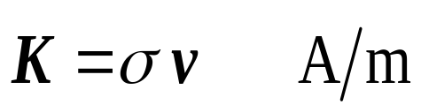
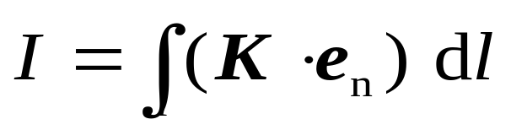
电流线密度 K表述二：
面电荷 在曲面上以速度 v 运动形成的电流。
电流线密度
描述了某点处通过垂直于电流方向的单位宽度上的电流
电流
e_{n} 是垂直于 dl，且通过 dl 与曲面相切的单位矢量。
图2.1.3 电流线密度及其通量
返 回
上 页
下 页

Slide 10
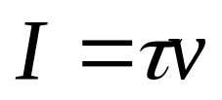
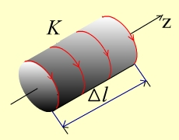
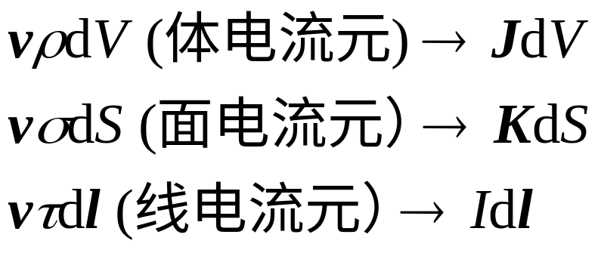
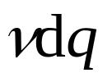
3线电流：以线密度分布的电荷，沿一根截面积等于
零的几何曲线流动，形成线电流。
4. 元电流的概念
元电流是元电荷 以速度 v 运动形成的电流
图2.1.4 媒质的磁化电流
返 回
上 页
下 页

Slide 11
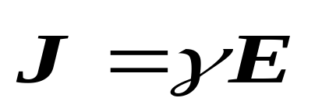
2.1.3 欧姆定律的微分形式
(Differential Form of Ohm’s Law)
导体中若存在恒定电流，则必有维持该电流的电场
因此，导电媒质中，电流密度矢量和电场强度之间
必然存在一种函数联系
导电媒质中
欧姆定律 微分形式。
电导率，其倒数为电阻率

Slide 12
补充
象金银等这样的金属，电导率很高，具有良好
的导电性能，因此称为良导体。电导率为无限
大的导体称为理想导体，在理想导体中，电场
一定为0，因为如果电场不为0，电流密度会为
无限大。这与电流必须有限相矛盾。反之，象
玻璃橡胶等绝缘材料的电导率十分小，在一般
情况下可以忽略。近似认为为0。电导率为0的
媒质称为理想介质。理想介质中电流为0。

Slide 13
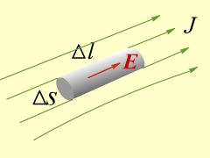
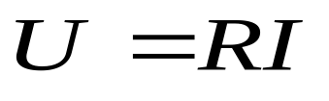

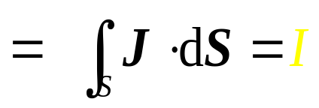
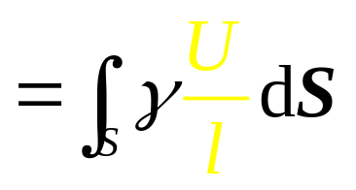
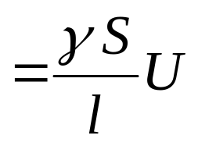
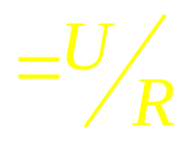
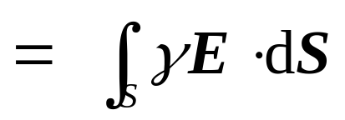
在线性媒质中
欧姆定律 微分形式。
欧姆定律 积分形式。
J 与 E 共存，且方向一致。
图2.1.5 J 与 E 之关系
简单证明：
对 两边取面积分
左边
右边
所以
返 回
上 页
下 页

Slide 14
2.1.4 焦尔定律的微分形式
自由电荷在导电媒质中移动时，不可避免地会与
其它质点发生碰撞，例如金属导体中的自由电子
会在电场力地作用下定向运动，会不断地与原子
晶格发生碰撞，将动能转换为原子的热振动，造成
能量损耗。因此要在导体中维持恒定电流，必须
持续地对电荷提供能量。这些能量最终都转化成
热能
焦耳定律

Slide 15
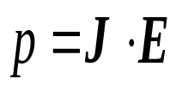
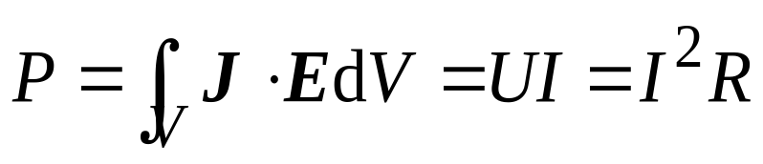
2.1.4 焦尔定律的微分形式
(Differential Form of Joule’s Law)
导体有电流时，必伴随功率损耗，其功率体密度为
W/m³
—焦耳定律微分形式
表示导体中单位体积单位时间内损耗的功
W
—焦耳定律积分形式
返 回
上 页
下 页

Slide 16
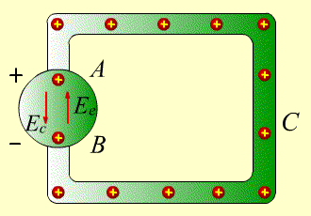
2.2 电源电动势与局外场强
Source EMF and 0ther Field Intensity
2.2.1 电源 (Source)
提供非静电力将其它形式的能转为电能的装置称为电源。
图2.2.1 恒定电流的形成
电源能将电源内部导体原子或分子中的
正负电荷分开，使正负电荷之间的电压维持恒定，从而
使与它相联结的导体（电源外）之间的电压也恒定，使
导体内存在一恒定电流，并在周围维持一恒定电场。
返 回
上 页
下 页

Slide 17
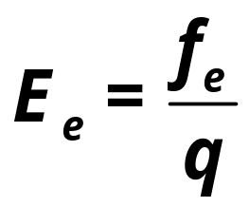

2.2.2 电源电动势 (Source EMF)
电源电动势是电源本身的特征量，
与外电路无关。
局外场强
图2.2.1 恒定电流的形成
即作用于单位正电荷上的局外力
－局外力
（电源中将正负电荷分开的力）
局外场强的方向由电源的负极指向电源的正极

Slide 18
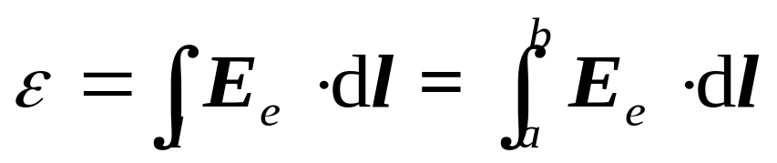
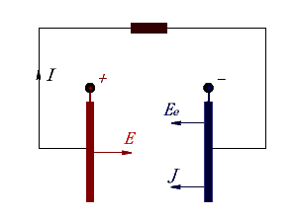
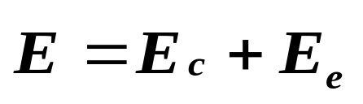
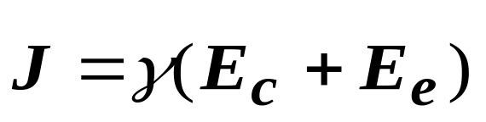
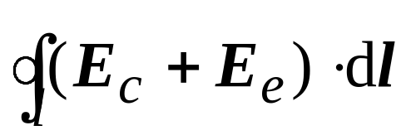
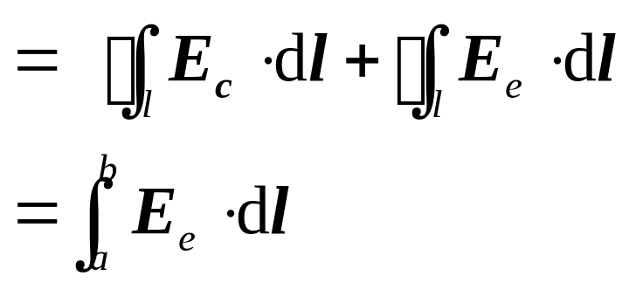
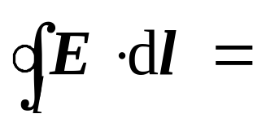

电源电动势
L
电源内总场强
b
a
图2.2.2 电源电动势与局外场强
因此，对闭合环路积分
局外场 E_{e} 是非保守场。
返 回
上 页
下 页

Slide 19
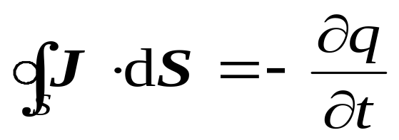
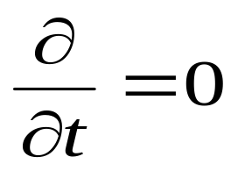
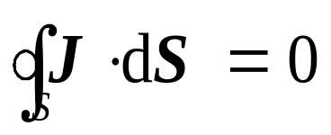
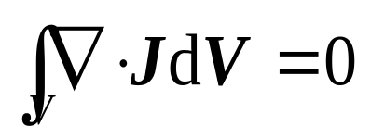
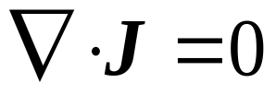
2.3 基本方程•分界面衔接条件• 边值问题
Basic Equations • Boundary Conditions • Boundary Value Problem
2.3.1 基本方程 (Basic Equations)
1. J 的散度
电荷守恒原理
亦称电流连续性方程
(由任一闭合面流出的传导电流，应等于该面内自由电荷的减少率）
在恒定电场中
散度定理
故
恒定电场是一个无通量源场，电流线是连续的。
返 回
上 页
下 页

Slide 20
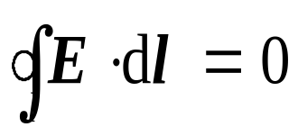
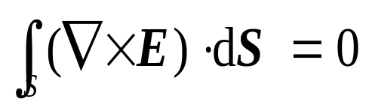

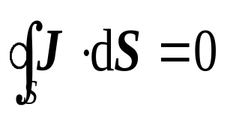
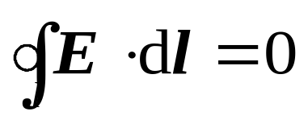


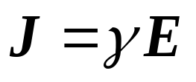
2. E的旋度
所取积分路径不经过电源，则
斯托克斯定理
得
恒定电场是无旋场。
仍成立
3. 恒定电场（电源外）的基本方程
积分形式
微分形式
构成方程
结论： 恒定电场是无源无旋场。
返 回
上 页
下 页

Slide 21
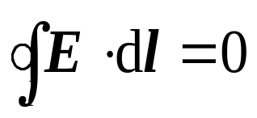
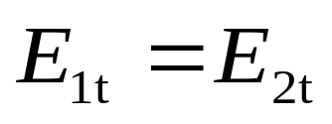
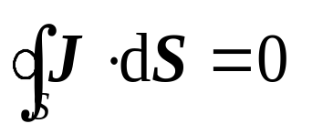
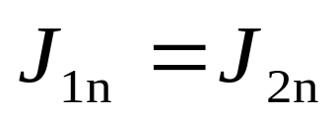
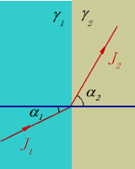

2.3.2 分界面的衔接条件（Boundary Conditions)
由
得
说明 分界面上 E 切向分量连续，J 的法向分量连续。
折射定律
图2.3.1 电流线的折射
返 回
上 页
下 页

Slide 22






例2.3.1 导体与理想介质分界面上的衔接条件。
解: 在理想介质中
表明 1 分界面导体一侧的电流一定与导体表面平行。
空气中
导体中
图2.3.2 导体与理想介质分界面
表明 2 恒定电场下导体与理想介质分界面上必有面电荷。
返 回
上 页
下 页

Slide 23

表明 3 电场切向分量不为零，导体非等位体，导体
表面非等位面。
返 回
上 页
下 页

Slide 24














2.3.3 边值问题（Boundary Value Problem)
由基本方程出发
常数
得
拉普拉斯方程
分界面衔接条件
由
得
思考
恒定电场中是否存在泊松方程？
返 回
上 页
下 页

Slide 25









例2.3.2 试用边值问题求解电弧片中电位、电场及导体分界面上的面电荷分布。
解: 选用圆柱坐标系，边值问题为：
( 区域）
( 区域）
图2.3.4 不同媒质弧形导电片
返 回
上 页
下 页

Slide 26





通解
电位
电场强度
电荷面密度
返 回
上 页
下 页

Slide 27











2.4 导电媒质中恒定电场与静电场的比拟
两种场各物理量满足相同的定解问题，则解也相同。那么，通过对一个场的求解或实验研究，利用对应量关系便可得到另一个场的解。
Contrast of Steady Electric Field and Electrostatics
2.4.1 比拟方法 (Contrast Method)
静电场
恒定电场（电源外）
静电场
恒定电场
E
E
D
返 回
上 页
下 页

Slide 28











两种场可以比拟的条件
（静电场，恒定电场）
微分方程相同；
场域几何形状及边界条件相同；
媒质分界面满足
2.4.2 比拟方法的应用（Contrast Method Application)
1. 镜像法的比拟
恒
定
电
场
静
电
场
图2.4.1 静电场与恒定电流场的镜像法比拟
返 回
上 页
下 页

Slide 29




2. 恒定电场模拟静电场实验
实验方法：
固体模拟 （如导电纸模拟）
p81
液体模拟 （如电解槽模拟）
恒定电流场的电极表面近似为等位面
思考
( 条件 )
图示恒定电流场对应什么样的静电场？比拟条件是什么？
图2.4.2 静电场平行板造型
返 回
上 页
下 页

Slide 30










2.5 电导与接地电阻
Conductance and Ground Resistor
2.5.1 电导 (Conductance)
工程上常常需要计算两电极（导体）之间填充的导电媒质（或有损耗绝缘材料）的电导（或漏电导，其导数为绝缘电阻）
电导：流经导电媒质的电流与导电媒质两端电压之比。
思路
1. 通过电流场（或电压）计算电导
设
或设
返 回
上 页
下 页

Slide 31




2. 比拟法
当满足比拟条件时，用比拟法由电容计算电导。
即
多导体电极系统的部分电导可与静电系统的部分电容比拟。（自学）
返 回
上 页
下 页

Slide 32












例2.5.1 求图示同轴电缆的绝缘电阻。
解(1)
设电缆的长度L远大于截面半径，
忽略其端部边缘效应
设漏电流为
面电流密度
图2.5.1 同轴电缆横截面
电导
(2)用静电比拟法求解
由静电场
根据
关系式，得
绝缘电阻
返 回
上 页
下 页

Slide 33









例2.5.2 已知导电片厚度为 h，当
试求电导片的电导。
解 取圆柱坐标系 ，边值问题
通解 ，代入边界条件，得
图2.5.2 弧形导电片
电位函数
电场强度
返 回
上 页
下 页

Slide 34




电场强度
电流密度
电流
电导
返 回
上 页
下 页

Slide 35









2.5.2 接地电阻 (Ground Resistor)
1. 深埋球形接地器（不必考虑地面影响）
解法一 通过电流场计算电阻
p86
图2.5.3 深埋球形接地器
解法二 比拟法
孤立导体球的电容
返 回
上 页
下 页

Slide 36









3. 非深埋的球形接地器（必须考虑地面影响）
解 用镜像法
图2.5.5 非深埋的球形接地器
4. 浅埋半球形接地器
I
解
设
I
半球面
图2.5.6 浅埋半球形
接地器
接地器接地电阻
返 回
上 页
下 页

Slide 37






2.5.3 跨步电压 (Step Voltage)
以浅埋半球接地器为例
人体的安全电压U0≤40V
图2.5.7 半球形接地器的危险区
为危险区半径
返 回
上 页

Slide 38

同轴电缆
返 回

Slide 39

屏蔽室接地电阻（深度 20 m）
返 回
下 页

Slide 40

高压大厅网状接地电阻（深度1米）
返 回
上 页

Slide 41


电 源
1. 干电池和钮扣电池（化学电源）
干电池电动势1.5V，仅取决于
（糊状）化学材料，其大小决定储存的能量，化学反应不可逆。
干电池
钮扣电池电动势1.35V，用固体化学材料，化学反应不可逆。
钮扣电池
返 回
下 页

Slide 42

2. 燃料电池（化学电源）
电池电动势1.23V。以氢、氧作为燃料。约40%~45%的化学能转变为电能。 实验阶段加燃
料可继续工作。只要不断供
给燃料，就可以不断输出电
能，化学反应结果生成水，
以水蒸汽的形式排走。
燃料电池属环保产品，
排出的水可以用作饮料或
淋浴用。
氢氧燃料电池示意图
返 回
上 页
下 页

Slide 43

3. 太阳能电池（光能电源）
一块太阳能电池电动势0.6V。
太阳光照射到PN结上，会形成一
个从N区流向P区的电流。约 11%
的光能转变为电能 ，故常用太阳
能电池板。
一个50cm²太阳能电池的电动势为0.6V，电流为0.1A。
太阳能电池示意图
返 回
上 页
下 页

Slide 44

4. 蓄电池（化学电源）
电池电动势2V。使用时，电池放电，当电解液浓度小于一定值时，电动势低于2V，常要充电，化学反应可逆。
蓄电池进行化学反应
对外电路放电，当硫酸浓
度降到一定值时，电动势
小于 2 V ，要对蓄电池充
电（还原反应）。
蓄电池示意图
返 回
上 页

